Slide 1
Simulações numéricas em Matlab para modelos de equilíbrio dinâmico e estocástico: teste de eficiência com diferentes funções de utilidade.
Dr. Ricardo Luis Chaves Feijó
FEA-RP/USP
Professor Associado do Departamento de Economia

Slide 2
Metodologia
Uso do Matlab em exercício de simulação numérica
O programa efetua sorteios de fatores aleatórios ($ε_{i}$) para função de distribuição normal
Modelo teórico de equilíbrio (geral) dinâmico e estocástico
Um número de agentes maximizadores e de ativos financeiros
Matriz de valores sorteados ($ε_{ij}$) em que cada linha corresponde a um estado da natureza.

Slide 3
Maximização individual
Sorteado o estado da natureza, que atende às condições de equilíbrio geral (dentro da margem de flutuação admitida), comparam-se os valores numéricos da utilidade (supondo-se um tipo de função utilidade) estimados para um conjunto de pontos ao longo da fronteira orçamentária estocástica.

Slide 4
Maximização de equilíbrio geral
Seja o estado da natureza, no espaço de consumo, há, para cada agente, um ponto na fronteira estocástica no qual se obtém o máximo de utilidade, para dada função utilidade. Comparam-se valores estimados em diferentes pontos.
Cada ponto de consumo individual associa-se a outros pontos relativos aos demais agentes (vetor de pontos estatisticamente equivalentes).
Dos vetores candidatos, o programa verifica em qual deles maximiza-se a utilidade para o maior número de agentes (acima do número mínimo informado de agentes maximizadores).
Candidato dominante: vetor em que (todos/quase todos) os agentes têm nele mais utilidade do que nos demais respectivos pontos candidatos. Nele, os agentes derivam mais utilidade do que nos respectivos pontos nos demais candidatos.
Na prática, o resultado não será um único nível de consumo ($C_{0},C_{1}$), mas uma distribuição de ($C_{t i},C_{t+1 i}$) => em algumas aplicações, interessa principalmente a moda

Slide 5
O modelo
${ U}^{h}\left(x\right)= v_{h}\left(x\left(t\right), x\left(t+1\right)\right)$
Exemplo com função de utilidade do tipo Cobb-Douglas: ${ U}^{h}\left(x\right)= {x\left(t\right)}^{α}{\left(βx\left(t+1\right)\right)}^{1− α}$
$d_{n+1}= d_{n}\left(1+𝓏+τε_{i}\right)$
$\sum_{h=1}^{H}{\left(x^{h}− d^{h}\right)+}$ $\sum_{h=1}^{H}{\left(φ^{h}− ψ^{h}\right)≤} ε$
$x_{t }+ x_{t+1 }= d_{t}+d_{t+1}+r_{t}+ r_{t+1}+{rl}_{t}+{rl}_{t+1}$
$r_{t}= retorno da$carteira de ativos em t
${rl}_{t}= q.{(ψ}^{h}(t)− φ^{h}(t))$ => retorno líquido com a transações de compra e venda de ativos

Slide 6
Continuação do modelo
$x_{t }+ x_{t+1 }= d_{t}+{\left(1+δ\right)}^{−1}d_{t+1}+r_{t}+ {\left(1+δ\right)}^{−1}r_{t+1}+{rl}_{t}+{\left(1+δ\right)}^{−1}{rl}_{t+1}$
Escolhas de pontos ao longo da fronteira estocástica:
$x_{t }+ x_{t+1 }= R_{t}$
Para 9 candidatos:
1º candidado: $x_{t }= {R_{t}}/2$ e $x_{t+1 }= {R_{t}}/2$
Demais: 4 à direita: $\left\{\left({R_{t}}/{1,8},{{4C}_{t}}/9\right),{{(R}_{t}}/{1,6},{3C}_{t}/8\right), {{(R}_{t}}/{1,4},{2R}_{t}/7),\left({R_{t}}/{1,2},{R_{t}}/6\right)\}$
4 à esquerda: $\{\left({R_{t}}/{2,4},{{7R}_{t}}/{12}\right),$(${R_{t}}/{2,8},{9R_{t}}/{14}),\left({R_{t}}/{3,4},12{R_{t}}/{17}\right),(R_{t}/5,2,{{21R}_{t}}/{26})\}$
E assim por diante para até 21 candidatos.

Slide 7
Candidato dominante
Vetor de pontos.
O vetor de consumo (uma entrada para cada agente) no qual um número mínimo de agentes (informados pelo usuário) obtém nele o máximo de utilidade.
Se não existe um candidato dominante que atenda ao mínimo requerido de maximizadores, repete-se o sorteio (isso é feito centenas de vezes).
O vetor de consumo em questão vem associado a uma combinação de carteira, preços e retornos dos ativos (depende do último sorteio, o sorteio bem-sucedido, o que gerou o candidato dominante efetivo).

Slide 8
Série estocástica de consumo
$\left\{\left(x_{0}^{i},x_{1}^{i}\right),\left(x_{1}^{i},x_{2}^{i}\right), …,\left(x_{N−2}^{i},x_{N−1}^{i}\right)\left(x_{N−1}^{i},x_{N}^{i}\right)\right\}$
A cada passo, o programa ajusta o histograma de $\left(x_{t}^{i},x_{t+1}^{i}\right)$, para todos os i’s, por uma função normal.
O programa gera gráficos para consumo individual e consumo representativo (moda das respectivas função normal a cada passo).
Imposição para o consumo representativo: $>0$

Slide 9
As carteiras escolhidas são eficientes (para mercados eficientes)
N ativos
Fração de uma unidade de riqueza investida no ativo i : $θ_{i}$($i=1, …, N)$
Se $θ_{i}<0$ => short sale (vender sem a entrega/ tomar emprestado indexado ao ativo etc.)
Taxas de retorno dos N ativos expressas no vetor de componentes aleatórios: $ρ= {\left(ρ_{1}, …, ρ_{N}\right)}^{T}$
Retorno esperado é $r=E ρ= {\left(r_{1}, …, r_{N}\right)}^{T}$
$V= \left(σ_{ij}\right)$, na qual $σ_{ij}=cov\left(ρ_{i}, ρ_{j}\right), i,j=1, …, N$

Slide 10
Carteiras eficientes (cont.)
Retorno esperado da carteira: $r_{p}$= $r^{T}θ$
Variância do retorno da carteira : $σ_{p}^{2}= θ^{T}Vθ$
As quantidades compradas ($φ_{i})$ e vendidas ($ψ_{i}$) pelo agente i, em cada estágio do processo estocástico, são tais que, ao cabo, o indivíduo terá uma carteira eficiente $θ^{∗}$.

Slide 11
O problema da escolha individual da carteira eficiente
O agente i busca atingir certo nível de retorno almejado $μ_{i}$com o mínimo de risco. A carteira correspondente é chamada de carteira de variância mínima, ou seja, que possui o menor risco.
${ min \frac{1}{2}θ}^{T}Vθ$ sujeito a $1^{T}θ$ = 1 e $r^{T}θ= μ$

Slide 12
Solução geral para o problema de minimização
Caso em que só existam ativos com risco, e que seja permitida a presença de short sale.
$1^{T}V^{−1}r≠0$ (caso mais comum)
$θ^{∗}= z_{1}+ μz_{2}$
$z_{1}= \frac{1}{Δ}\left({C V}^{−1}1− B V^{−1}r\right)$
$z_{2}= \frac{1}{Δ}\left({A V}^{−1}r− {B V}^{−1}1\right)$
$A= 1^{T}V^{−1}1$, $B= 1^{T}V^{−1}r$, $C= r^{T}V^{−1}r$ e $Δ=AC− B^{2}$

Slide 13
O processo
A cada sorteio de uma linha da matriz muda-se a trajetória temporal dos retornos efetivos dos ativos e muda-se também as relações de variância e covariância (pois estas são calculadas com base nas trajetórias efetivas, após o processo de sorteio, dos retornos de cada ativo, e, portanto, com os estados da natureza já conhecidos).
A cada estágio do processo estocástico, apenas os valores da matriz de entradas aleatórias do passo considerado são passíveis de sorteio, ficando congelados os estados da natureza relativos a estágios passados, cujas variáveis aleatórias já assumiram valores específicos.
Fixa-se a sequência de flutuações para a janela (estágios sucessivos e perfazendo, cada qual, um tamanho variado, dependendo do passo em questão), excetuando-se a última entrada dela.

Slide 14
Janela de observação
Tamanho inicial de 10 estágios.
A cada estágio do processo, avança-se com a janela que cresce de tamanho.
No estágio 1 do processo estocástico sendo examinado, acrescentamos um período (o atual), cujos valores das variáveis aleatórias estão sendo sorteados e, portanto, por sorteio, determinamos a matriz V.
O procedimento se repete nos estágios seguintes, acrescentando-se novos dados, obtidos por sorteio e referentes ao estágio em questão.

Slide 15
Papel da condição de equilíbrio geral
Faz com que o sorteio seja feito várias vezes no estágio em questão, pois diferentes valores para as entradas de V são testados até que o consequente valor de $θ^{∗}$, por indivíduo, atenda às condições de equilíbrio geral que estão sendo testadas no loop.
Matriz V aleatória a cada estágio e também a cada rodada nesse estágio.
Alterando-se a última entrada na janela temporal dos retornos, também se pode afetar o retorno esperado de cada ativo, as médias dos valores calculados dentro da janela (r também é aleatória, está sujeita a sorteios repetitivos no estágio em questã0).

Slide 16
Carteiras eficientes específicas ao agente em questão
$θ^{∗}= z_{1}+ μz_{2}$ => depende de $μ$.
Cada agente i se caracteriza por um $μ_{i}$ próprio.

Slide 17
Como se determinam as quantidades compradas e vendidas de ativos em cada estágio?
No primeiro estágio, cada agente usa parte de sua dotação inicial para a compra da carteira. O restante da dotação é usado para o consumo inicial. Quantidades efetivamente compradas de ativos são determinadas pelo vetor $θ^{∗}$ de carteira eficiente, específico a cada agente. Há apenas a compra de ativos (carteira inicial de ativos).
A partir do segundo estágio, a carteira eficiente, para cada agente, muda de $θ_{t}^{∗}$ para $θ_{t+1}^{∗}$.
Quantidades de ativos compradas ($φ_{i})$ e vendidas ($ψ_{i})$, para cada agente h:
$θ_{h t+1}^{∗}− θ_{h t}^{∗}$ => com entradas positivas representa valores comprados ($φ_{i}^{h})$ e entradas negativas valores vendidos ($ψ_{i}^{h})$

Slide 18
Retornos que seguem um processo GARCH
$r_{t}= μ_{t}+ε_{t}, ε_{t}= σ_{t}ξ_{t}.$
$ξ_{t}$ é o ruído branco com o comportamento tradicional ($ξ_{t} \sim i.i.d (0,1)).$
$μ_{t}$ é a média dos retornos passados e $σ_{t}$ o desvio-padrão com base nas observações do passado.
Modelo ARCH da média (ARCH-M): a média $μ_{t}$ fica vinculada ao desvio-padrão $σ_{t}$.
$μ_{t}=s+ \ln{σ_{t}^{2}}$ (s é a taxa de retorno sem risco).
$r_{t}= s+ \ln{σ_{t}^{2}}+σ_{t}ξ_{t}$

Slide 19
Modelo ARCH (q)
A variância $σ_{t}^{2}$ é modelada assumindo-se que tenha uma dependência linear, aos pesos $α_{i}$, dos fatores aleatórios $ε_{t}$passados, até q períodos anteriores ao t atual.
$σ_{t}^{2}= ω+\sum_{i=1}^{q}{α_{i}ε_{t−i}^{2}}$.
$ω$ é simplesmente um termo determinista.

Slide 20
ARMA (autoregressive-moving average)
Fornece uma descrição de um processo estocástico estacionário (e simples) em termos de dois polinômios: um para a autorregressão e outro para a média móvel.
Dada uma série temporal de dados, o modelo ARMA trata-se de uma ferramenta para a previsão aproximada de valores futuros da série.
O modelo consiste em duas partes: uma que descreve processos autorregressivos e uma que assume uma média móvel. O modelo é geralmente referido como modelo ARMA (p, q), onde p é a ordem da parte autorregressiva e q é a ordem da parte associada à média móvel.

Slide 21
Modelo GARCH (p, q)
Generalizar o modelo ARCH (q), imaginando-se a existência de um processo do tipo ARMA para $σ_{t}^{2}$
$σ_{t}^{2}= ω+\sum_{i=1}^{q}{α_{i}ε_{t−i}^{2}+ \sum_{j=1}^{p}{β_{j}σ_{t−j}^{2}}}$
$r_{t}= s+ \ln\left(ω+\sum_{i=1}^{q}{α_{i}{\left(σ_{t−i}ξ_{t−i}\right)}^{2}+ \sum_{j=1}^{p}{β_{j}σ_{t−j}^{2}}}\right)+\sqrt{ω+\sum_{i=1}^{q}{α_{i}{\left(σ_{t− i}ξ_{t− i}\right)}^{2}+ \sum_{j=1}^{p}{β_{j}σ_{t−j}^{2}}}}ξ_{t}$

Slide 22
Estimativa dos preços dos ativos
Da posse da série de retornos, pode-se estimar a série dos preços dos ativos:
$p_{t}= r_{t}$ $p_{t−1}+p_{t−1}$

Slide 23
Programa em Matlab para a simulação numérica

Slide 24
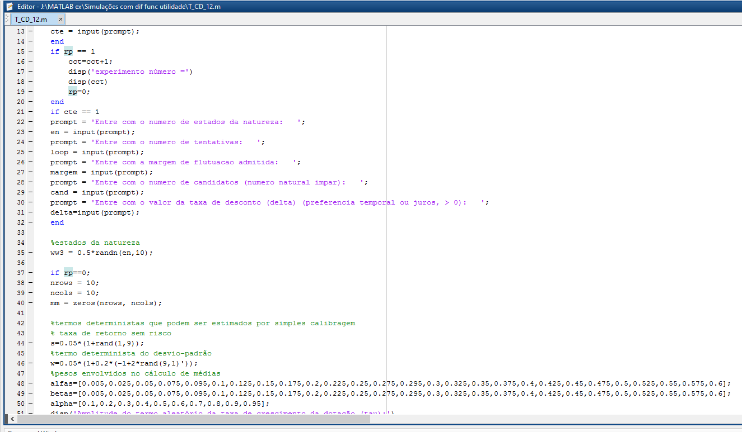

Slide 25
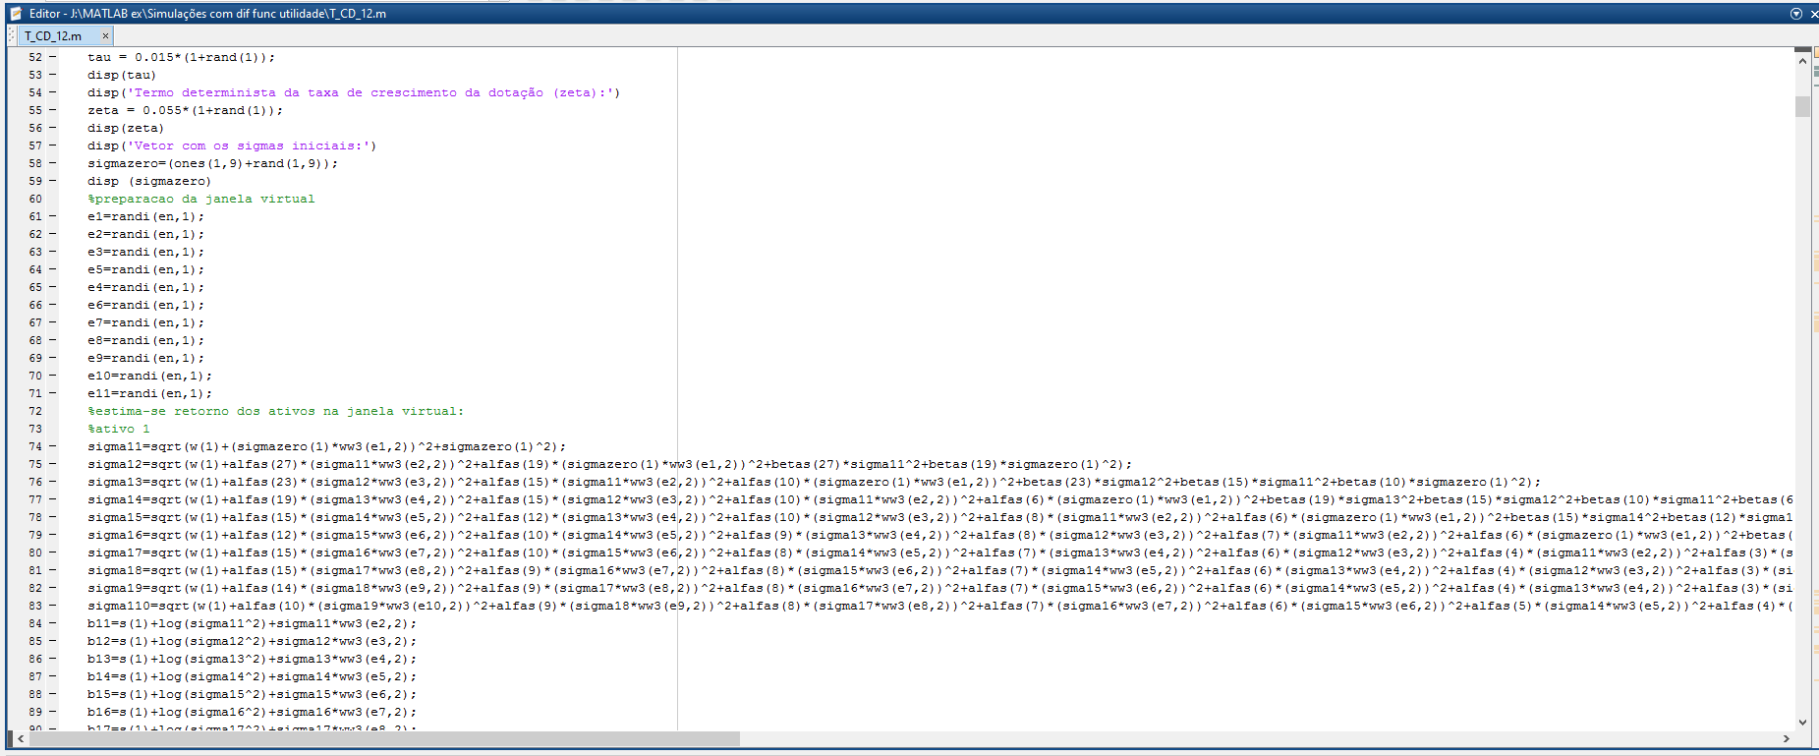

Slide 26
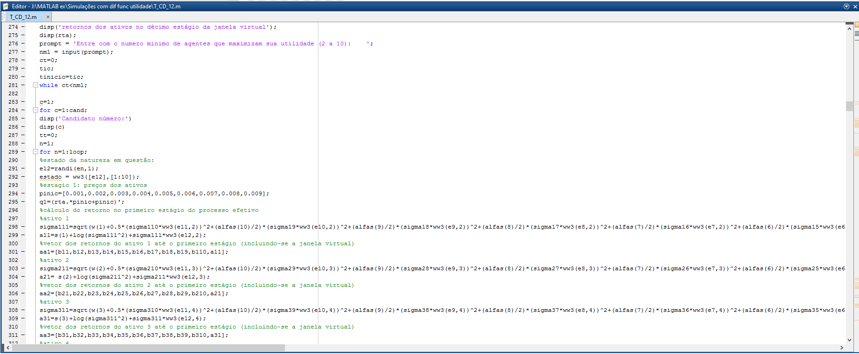

Slide 27
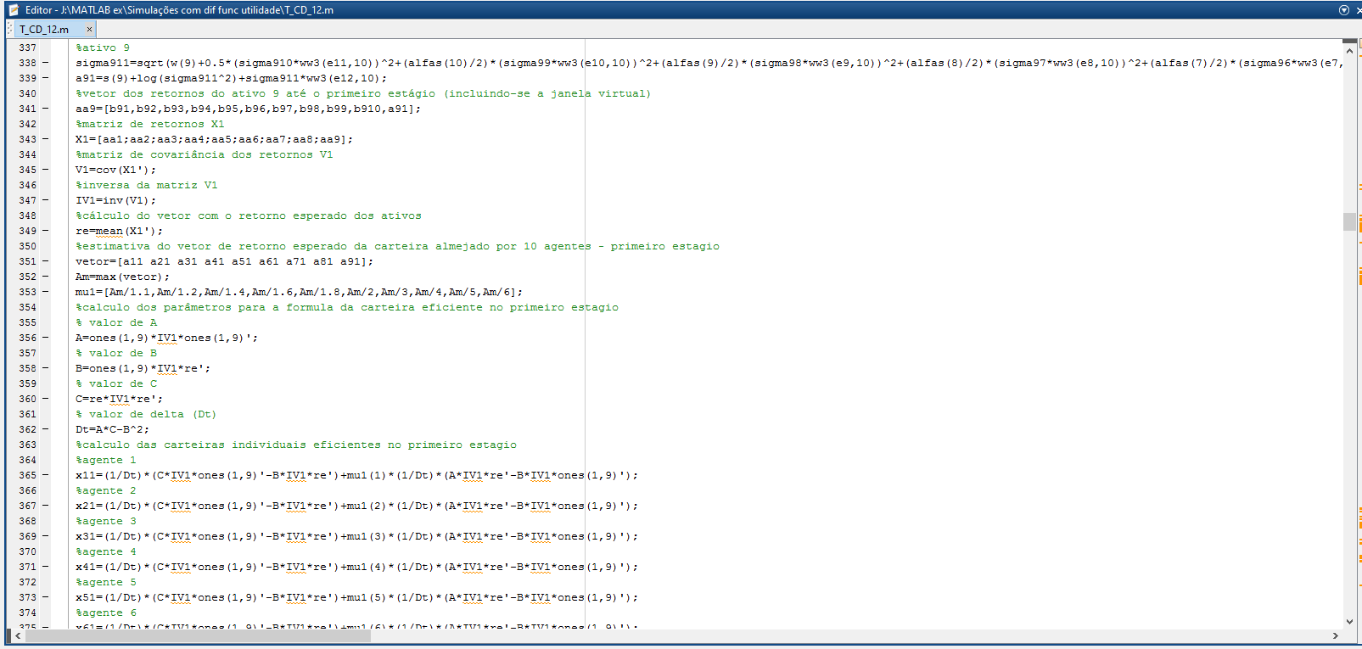

Slide 28
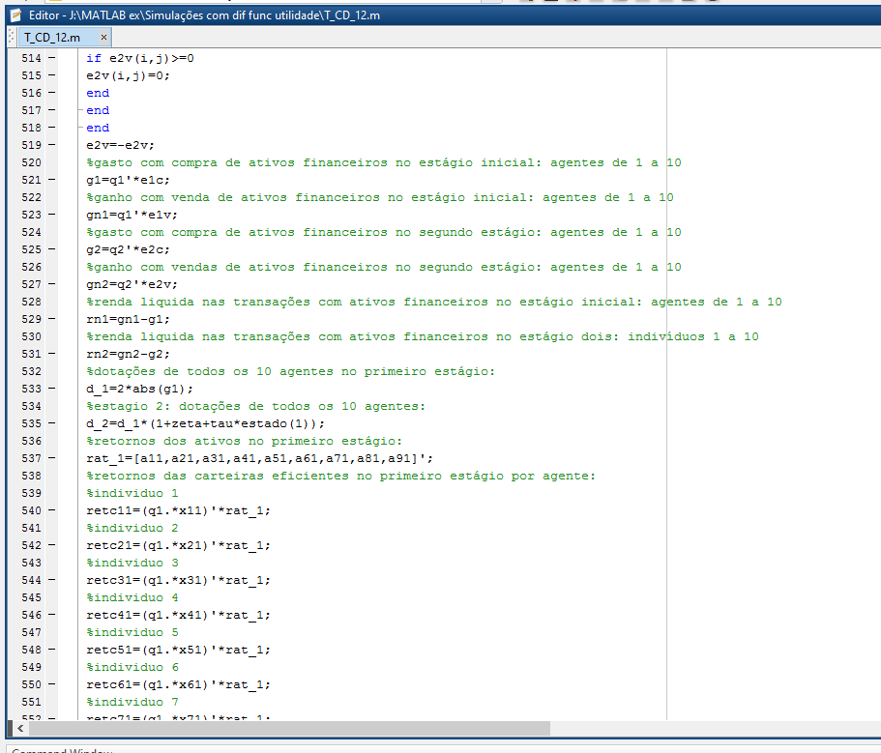

Slide 29
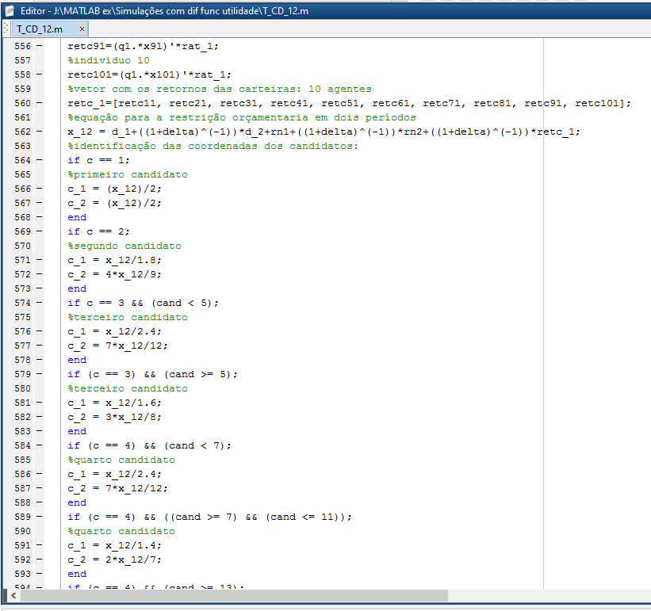

Slide 30
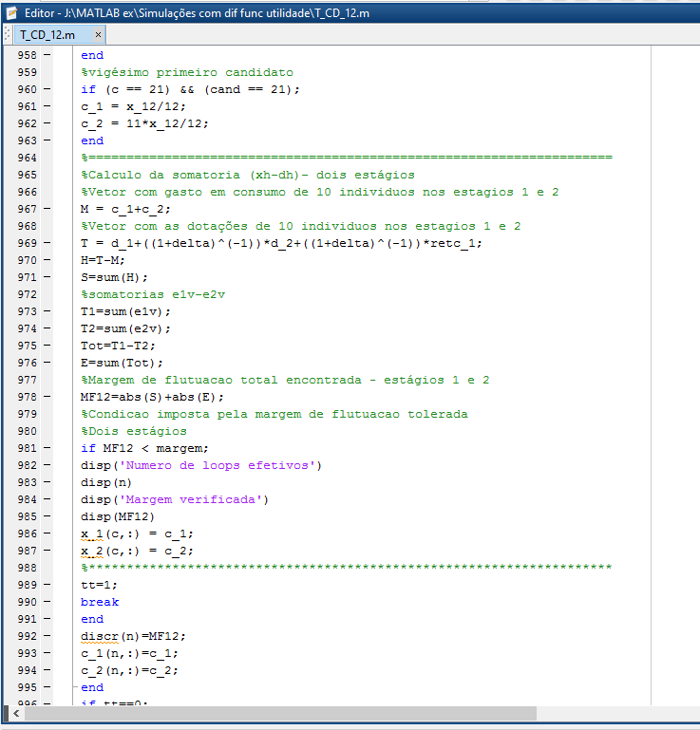

Slide 31
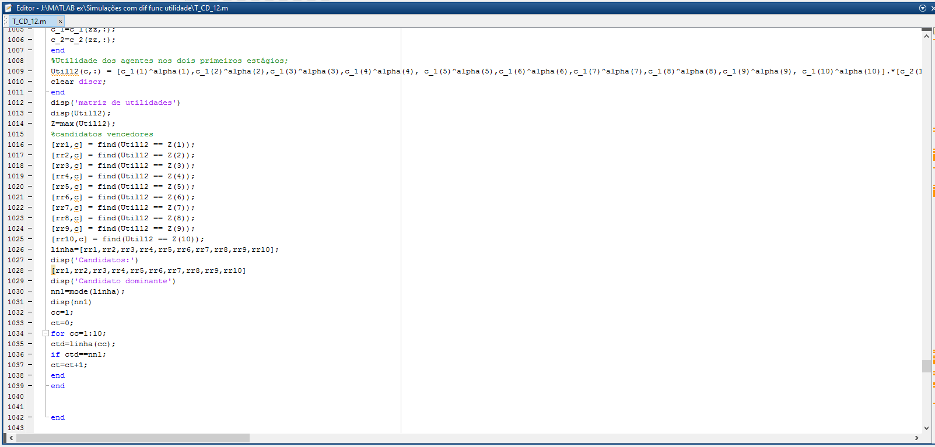

Slide 32
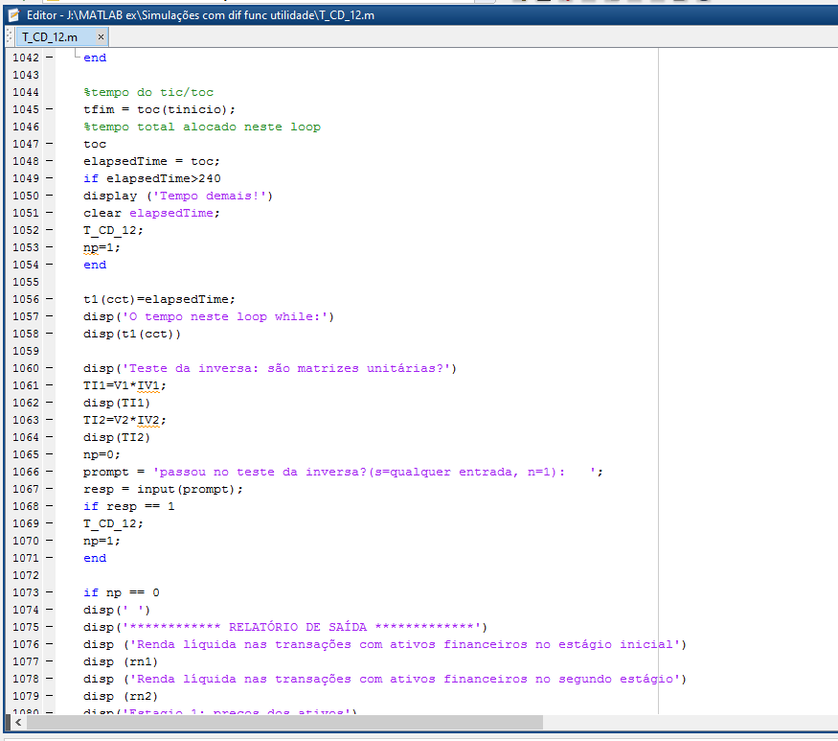

Slide 33
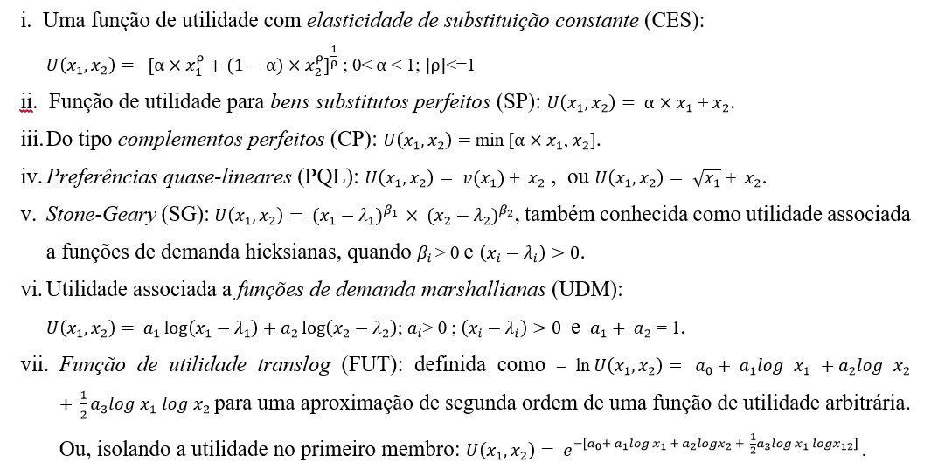
Teste do modelo de simulação em 7 tipos de função utilidade, além da Cobb-Douglas:

Slide 34
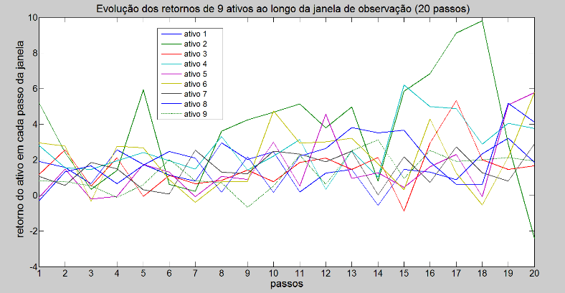
Trajetória dos retornos de nove ativos no experimento de número 1 para a função de utilidade Cobb-Douglas

Slide 35
O teste de convergência ao equilíbrio geral dinâmico e estocástico

Slide 36
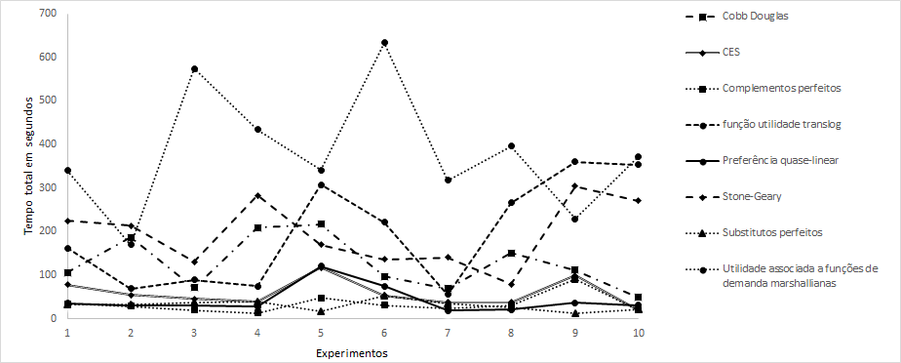
Tempos de processamento para os dez passos nos dez experimentos considerados

Slide 37
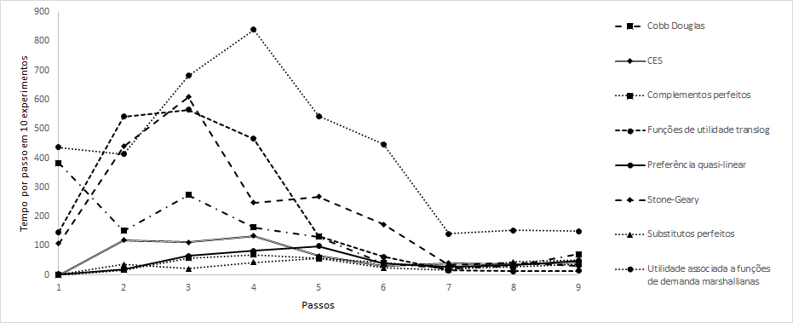
Tempos de processamento para cada passo, dentre dez, na soma de todos os dez experimentos realizados

Slide 38
Tempo de processamento e convergência ao equilíbrio dinâmico
A análise de tempo pode ser empregada com o fito de se testar numericamente a possibilidade de solução teórica (algébrica, topologia, análise) em modelos de equilíbrio geral dinâmico e estocástico.
O tempo de convergência obtido nas simulações pode ser interpretado como a probabilidade de o modelo convergir, dependendo de suas características estruturais, com o tipo de função utilidade utilizado.

Slide 39
Tempo de convergência certa
Tempos totais consumidos em dez passos para cada um dos experimentos.
Estima-se a média dos tempos de processamento nas simulações associada a um tipo específico de função utilidade empregadas.
Considera-se o menor desses tempos como sendo o tempo de convergência certa do modelo, o tempo em que o modelo certamente convergiria (mesmo com outro conjunto de simulações).

Slide 40
Probabilidade de convergir
Estabelecido este tempo como 100% de probabilidade de convergir, supõe-se que, para tempos menores, se mantenham os mesmos 100% e para tempos maiores ocorra um decaimento da probabilidade por uma função exponencial de expoente negativo.
Seria, por exemplo, a função exponencial $prob= e^{\left(−0,01(t−30,05572)\right)}$ a que determina as probabilidades de convergência nessa classe de experimento.

Slide 41
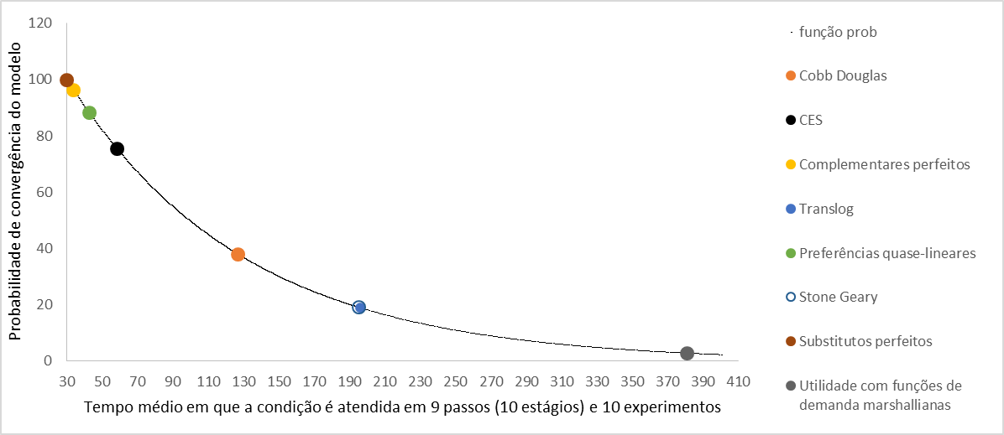

Slide 42
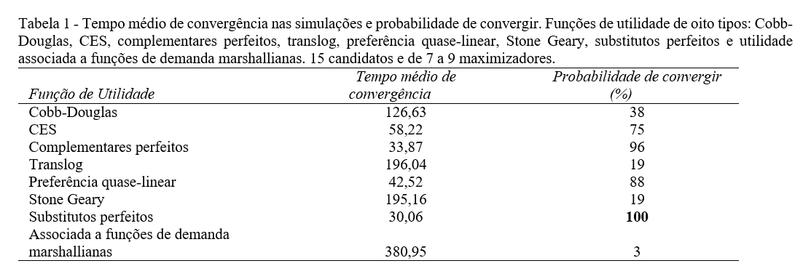

Slide 43
Fim da apresentação
Grato pela atenção!

